Slide 1
قراءة رسائل نصية من الجوال
علام منذر حلمي

Slide 2
المراجعة: أ. جمعه شعيب | الإعداد : علام منذر | قراءة رسائل نصية من الجوال الهدف:2027 | الهدف
الفئة العمرية: 13-14 | مستوى الشدة: بسيطة | فئة الإعاقة : الاعاقة الذهنية | بيانات الهدف
قراءة رسائل نصية من الجوال ذهب حمد الى والده و قال له والدي ارغب بشراء هاتف خاص بي لأتحدث مع أصدقائي فأجاب والدة و هل تستطيع التواصل و قراءة الجمل بشكل صحيح و الرد عليها فأجاب حمد انا عمري 11 سنة و استطيع القراءة و الكتابة و استطيع استخدام الهاتف و التواصل م مع الاخرين بشكل جيد و سليم فقال له والدة حسنا سنذهب للسوق لشراء الهاتف ولكن احسن استخدامه و سوف اعلمك ادأب استخدام الهاتف الأنشطة الصفية: 1- تدريب الطلاب على القراءة الكلية 2. تدريب الطلاب على اهم الجمل المستخدمة في التواصل 3. تدريب بالطلاب على كتابة الأجوبة المناسبة على السؤال 4. تدريب الطلاب على تطبيقات التواصل 5. تدريب الطلاب على استخدام المايك و التسجيل |  |  | كتاب الطالب
قراءة رسائل نصية من الجوال

Slide 3
قراءة رسائل نصية من الجوال | الهدف
انشطه مهارية | المكونات
الانشطه الصفية عرض فيديوهات قراءة رسائل نصية من الجوال
قراءة رسائل نصية من الجوال

Slide 4
الحصة الدراسية: الهدف الرئيسي هو قراءة رسائل نصية من الجوال أهداف أخرى: ان يقوي مهارات التآزر البصري الحركي من خلال التتبع / تقوية المسكة الثلاثية للقلم للكتابة / تقوية الذاكرة البصرية . 1- تشغيل الفيديو الخاص بالدرس. تنفيذ التمارين والأنشطة الصفية داخل الغرفة الصفية خلال الوسائل و الأوراق التعليمية. النشاط الرياضي النشاط الفني: النشاط الموسيقى: | دليل للمعلم
إعطاء ولي الامر بعض التمارين الخاصة قراءة رسائل نصية من الجوال | الواجب المنزلي
مجموعة تدريبات على الأيباد تتضمن: 1- عرض مجموعة من الدروس التعليمية قراءة رسائل نصية من الجوال | تمارين الكترونية
متوسط : ان يستخدم المايك في التواصل جيد: ان يقرء الأسئلة و يجيب على بعضها مرتفع: يستطيع الرد و الإجابة يشكل صحيح | التقييم
قراءة رسائل نصية من الجوال

Slide 5
قراءة رسائل نصية من الجوال
قراءة رسائل نصية من الجوال
عدد النقاط المهمه :
المهارات البصرية
المهارات السمعية
المهارات الحركية
المهارات الادراكية
يمكن الاستغناء عن اى مهارة من ما سبق ماعدا الادراك .

Slide 6
قراءة رسائل نصية من الجوال
اهم التطبيقات المستخدمة للتواصل :

Slide 7
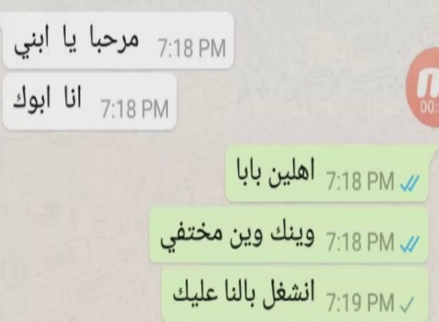
قراءة رسائل نصية من الجوال
صور للتواصل عبر التطبيقات :

